Slide 1
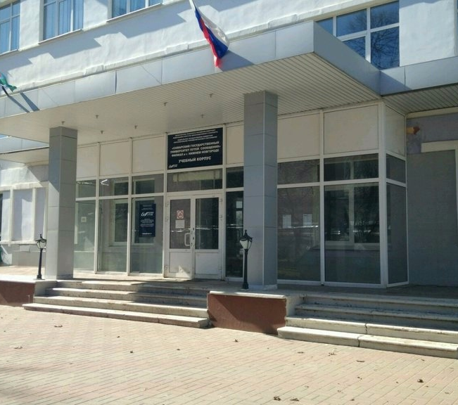


Трудоустройство выпускников СПО 2022 года
Филиал СамГУПС в г. Нижнем Новгороде

Slide 2
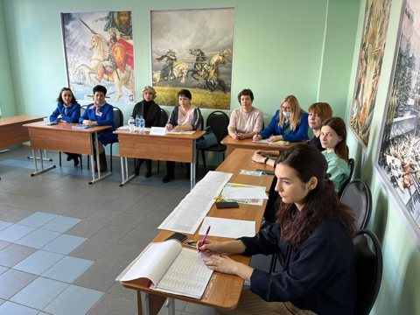
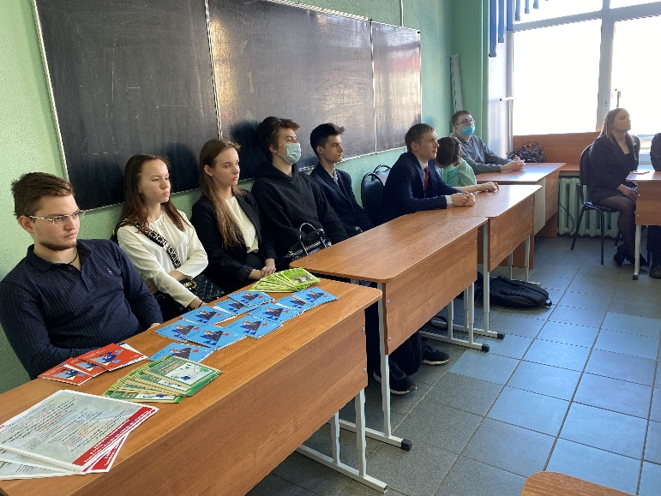
Работа комиссии по трудоустройству выпускников специальности 38.02.01
Экономика и бухгалтерский учёт (по отраслям)
22 марта 2022 год
Приглашенные работодатели:
1. Дубова Н.Н. - начальник регионального общего центра обслуживания _ структурного подразделения Центра корпоративного учёта и отчетности «Желдоручет» - филиала ОАО «РЖД»
2. Володина Ю.В. – заместитель начальника регионального общего центра обслуживания _ структурного подразделения Центра корпоративного учёта и отчетности «Желдоручет» - филиала ОАО «РЖД»
3. Алексеева О.В. – заместитель начальника ЗРОЗН
4. Волкова В.Е. – начальник ЗРОЗН
5. Кельдюшева Д. И. – главный специалист ГУ НО ЦЗН г. Н. Новгорода
6. Ильина Н.А. – начальник отдела профессионального обучения и профессиональной ориентации – Городской центр занятости.
Из 19 студентов группы ННЭК-311 специальности «Экономика и бухгалтерский учёт (по отраслям), присутствовали 17 человек.
приглашены трудоустраиваться в ГОЦОР – 7 человек;
получать очное/заочное высшее образование – 6 человек;
служба в армии – 2 человека;
свободный диплом – 1 человек;
ООО «Бухгалтерия БИЗНЕСА» - 1 человек;
ИП Цирков МВ – 1 человек.
Филиал СамГУПС
в г. Нижнем Новгороде

Slide 3
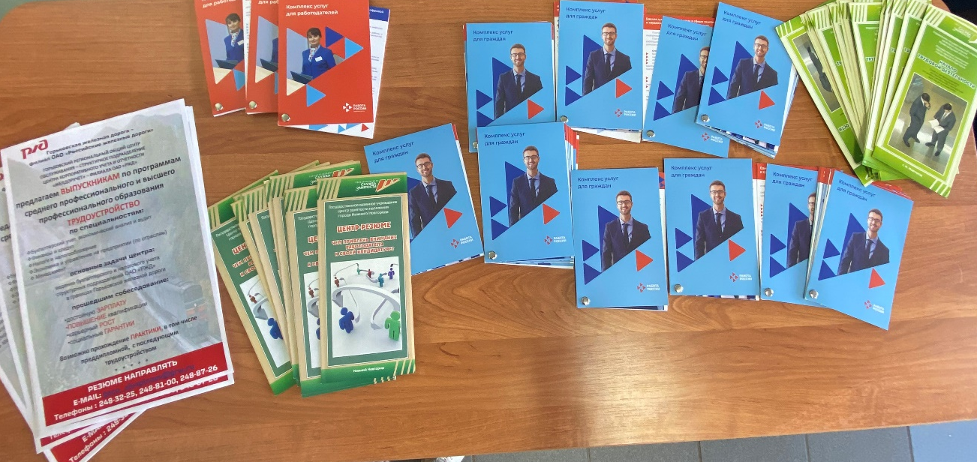
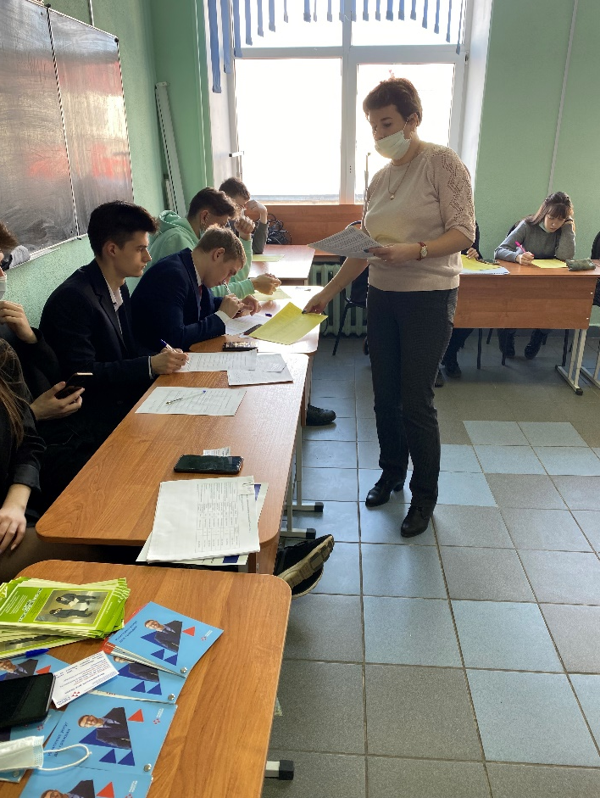
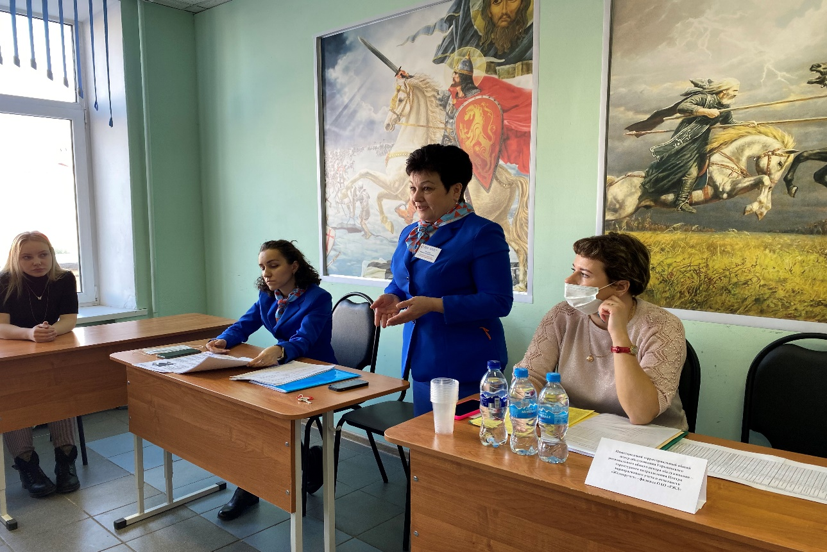
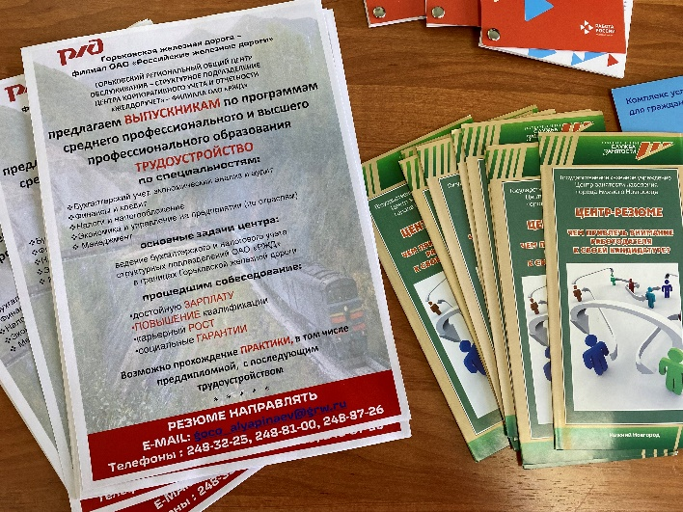
Работа комиссии по трудоустройству выпускников специальности 38.02.01
Экономика и бухгалтерский учёт (по отраслям)
Филиал СамГУПС
в г. Нижнем Новгороде

